Slide 1
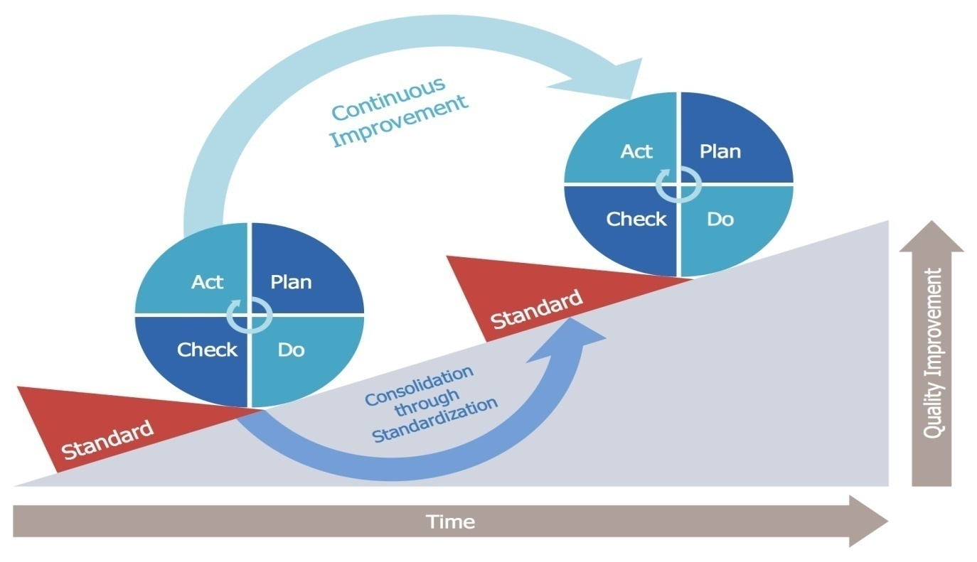


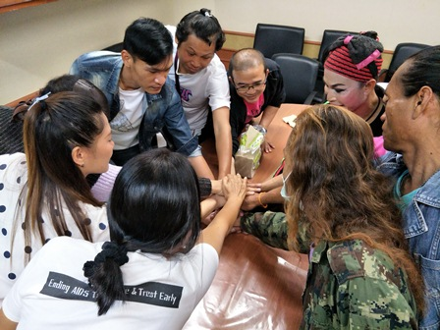
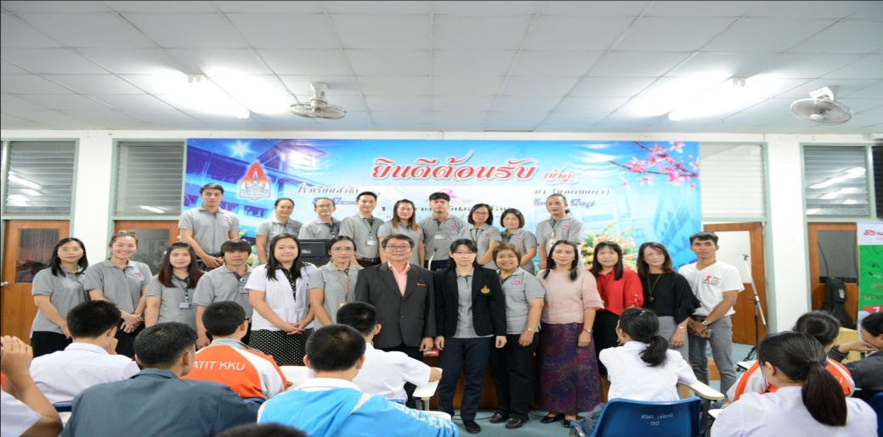
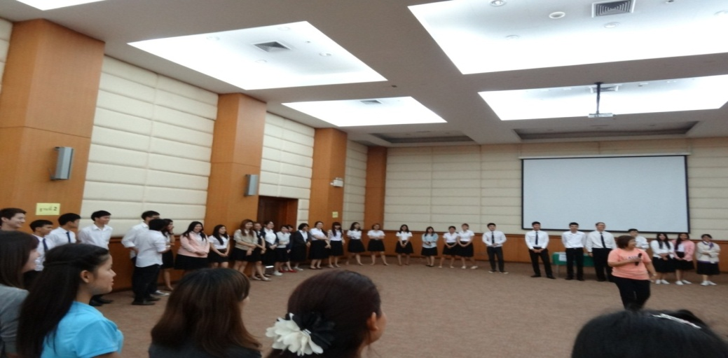
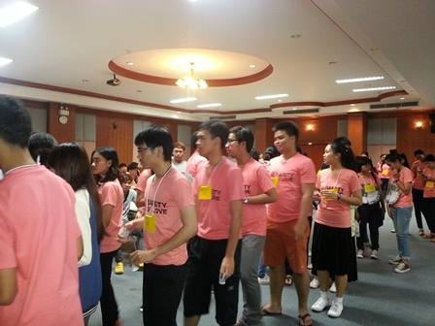
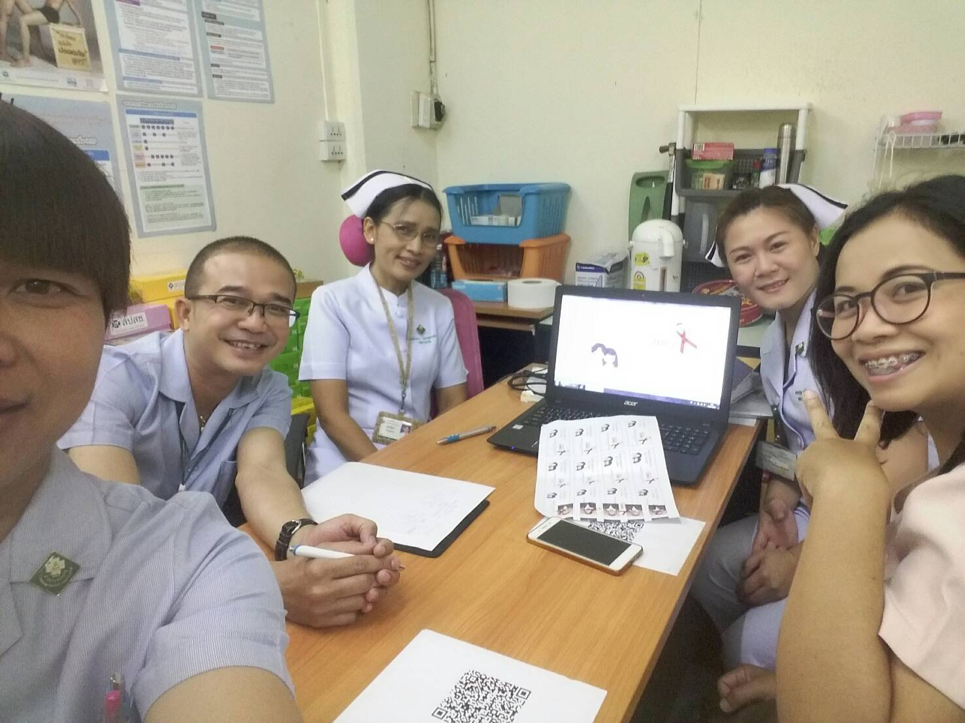
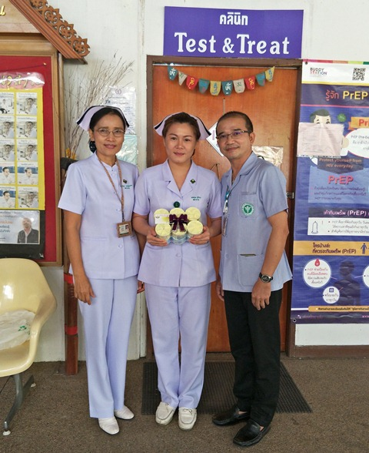
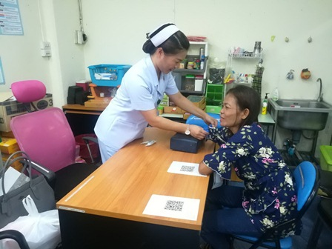
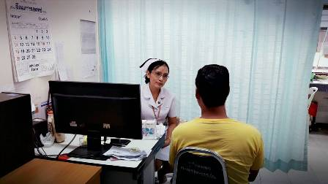
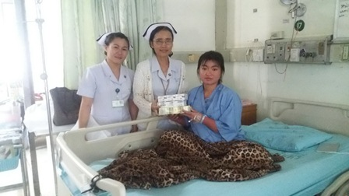
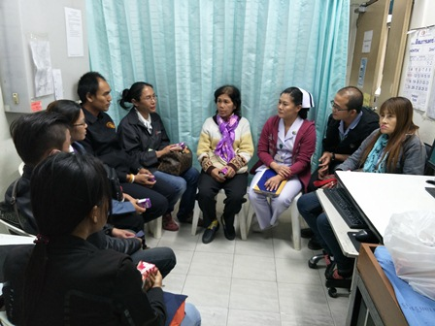
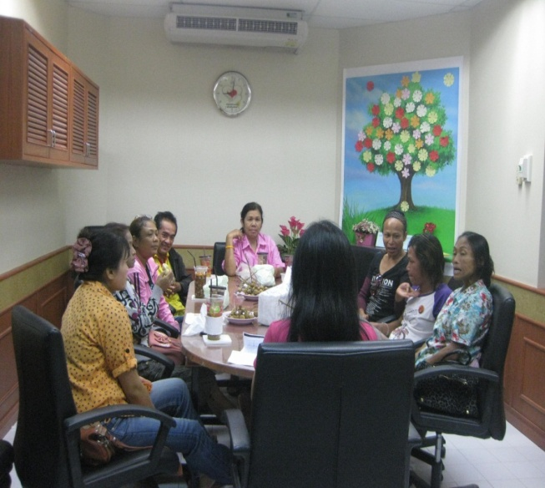
นำเสนอโดย: นางอรอรุณ สุริสาร หน่วยโรคเอดส์ งานบริการพยาบาล โรงพยาบาลศรีนครินทร์
โ
โครงการ ดูแลด้วยหัวใจ ใส่ใจดุจญาติมิตร
สรุปผลงานโดยย่อ
การดูแลด้วยหัวใจความเป็นมนุษย์ คือรูปแบบการรักษาพยาบาลที่บูรณาการสุขภาพกับความเป็นมนุษย์ เชื่อมโยงมิติทางสังคม อ่อนโยนต่อชีวิต มีความเป็นกัลยาณมิตร ระหว่างผู้ดูแลรักษากับคนป่วย โดยเฉพาะในกลุ่มผู้ติดเชื้อ/ผู้ป่วยเอดส์ที่ได้รับผลกระทบทางจิตสังคมสูง การให้ความสำคัญโดยการ รับฟังปัญหา เข้าใจและให้กำลังใจ การรักษาความลับ ไม่ตีตรา/แบ่งแยก หรือลดทอนสิทธิอื่นๆ ทำให้ผู้รับบริการ 1)ได้รับบริการที่เอื้ออาทร 2)ได้รับบริการตามสิทธิประโยชน์ เข้าถึงบริการอย่างรวดเร็ว เป็นความลับ 3) ผู้รับบริการพึงพอใจ ประทับใจในบริการที่ได้รับ
ความสำคัญของปัญหา
ผลการดำเนินงาน
หน่วยโรคเอดส์ งานบริการพยาบาล โรงพยาบาลศรีนครินทร์ ให้การดูแลรักษาผู้ติดเชื้อ/ผู้ป่วยเอดส์ทั่วภาคตะวันออกเฉียงเหนือ รวมทั้งหมดประมาณ 2,200 คน โดยใช้แนวคิด ‘การดูแลด้วยหัวใจความเป็นมนุษย์ ที่เน้นการดูแลรักษาทั้งโรค ความเจ็บป่วย และความทุกข์ ละเอียดอ่อนต่อมิติทางจิตสังคมวัฒนธรรม สร้างวัฒนธรรมจิตอาสา พัฒนาและปรับระบบงานให้เอื้อต่อการเรียนรู้ ’ ให้บริการในคลินิก (อังคาร พุธ ศุกร์) มีผู้มารับบริการ 60 – 80 คน/วัน ทีมให้บริการประกอบด้วย พยาบาล 3 คน แพทย์ 4 คน ทำให้การบริการผู้ป่วยเป็นไปอย่างเร่งรีบ เสี่ยงต่อการให้บริการไม่ครอบคลุม เนื่องจากกระบวนการให้คำปรึกษาโดยเฉพาะผู้ป่วยรายใหม่ต้องใช้เวลา 20-30 นาที/ราย ในผู้ป่วยเก่าที่มีปัญหาในการกินยาไม่สม่ำเสมอต้องใช้เวลาในการให้คำปรึกษา ผลจากการดำเนินงานปี 2560 ที่ผ่านมา ผู้รับบริการพึงพอใจในการบริการ ระดับดี+ดีมาก ร้อยละ 94 ยังมีเรื่องความวิตกกังวล ความซึมเศร้า ในระดับปานกลาง+สูง ร้อยละ45 และขาดความรู้ความเข้าใจเกี่ยวกับโรค ร้อยละ42 ปัญหาเหล่านี้ยังต้องการการพัฒนาอย่างต่อเนื่อง โดยเฉพาะในผู้ติดเชื้อรายใหม่ยังไม่รู้จักห้องตรวจต่างๆ กลัวคนอื่นรู้สถานะ ในรายเก่าที่ต้องนอนโรงพยาบาลเนื่องจากมีโรคติดเชื้อฉวยโอกาส เหล่านี้ล้วนมีผลต่อ ความวิตกกังวล และความซึมเศร้า รวมทั้งประชาชนทั่วไป/กลุ่มเสี่ยงที่ไม่เคยตรวจเลือดหาเชื้อเอชไอวีมาก่อนเพราะอายกลัวคนอื่นรู้ว่าตัวเองอยู่ในกลุ่มเสี่ยง จึงทำให้ภาพรวมยังมีผู้รับบริการมาขอเจาะเลือดหาเชื้อเอชไอวีไม่มากนัก ดังนั้นเพื่อให้การบริการ
ผู้ติดเชื้อ/ผู้ป่วยเอดส์ และกลุ่มเสี่ยง มีประสิทธิภาพ หน่วยโรคเอดส์ งานบริการพยาบาล โรงพยาบาลศรีนครินทร์ จึงได้จัดโครงการ “ดูแลด้วยหัวใจ
ใส่ใจดุจญาติมิตร” ขึ้นเพื่อพัฒนาระบบบริการในผู้ติดเชื้อ/ผู้ป่วยเอดส์
(ระยะเวลาดำเนินการ 1 ตุลาคม 2560- 30 พฤษภาคม 2561)
มีผู้รับบริการ walk in มาเจาะเลือดหาเชื้อเอชไอวี ทราบผลในวันเดียว (Same day result) 410 คน มีผลเลือดบวก 54 ราย (ปี งบ 2560 มีมาเจาะเลือด 385 มีคนผลเลือดบวก 41 ราย) ส่งเข้าสู่การรักษาทุกคน ทำให้ผู้รับบริการทราบผลเลือดเร็วในวันเดียวไม่ต้องเสียเวลามาหลายครั้ง และในรายที่ผลเลือดผิดปกติก็นำเข้าสู่การรักษาโดยเร็ว ผลการประเมินผู้รับบริการพึงพอใจต่อโครงการนี้ 100% (ระดับดี+ดีมาก) สิ่งที่ประทับใจคือการให้คำแนะนำ การเอาใจใส่ การบริการยิ้มแย้มแจ่มใส และได้เข้าสู่กระบวนการดูแลรักษาอย่างรวดเร็ว
ภายหลังดำเนินกิจกรรมเยี่ยมไข้
ความพึงพอใจ
กิจกรรมการพัฒนา
ใช้แนวคิดในการพัฒนาแบบ PDCA
ประชุมคณะทำงาน สำรวจปัญหาและวางแผน (Plan)
พัฒนาระบบการดูแลรักษาผู้ติดเชื้อ/ผู้ป่วยเอดส์ ใช้แนวคิด
การดูแลด้วยหัวใจความเป็นมนุษย์ ที่เอื้ออาทรต่อความทุกข์ยาก
ของผู้ป่วยส่งเสริมให้ได้รับการดูแลรักษาอย่างรวดเร็ว
ให้ความสำคัญการรักษาความลับ ไม่ตีตรา หรือลดทอนสิทธิอื่นๆ
2. นำแผนสู่การปฏิบัติ (Do) ระยะเวลาดำเนินงาน ระหว่าง 1 ตุลาคม 2560- 30 กันยายน 2561 จัดให้มีบริการ 1)ให้คำปรึกษารายบุคคล รายกลุ่ม ทางโทรศัพท์ social network เช่น Application Line และPage: เพร็พศรีนครินทร์ 2) มีบริการเจาะเลือดหาเชื้อเอชไอวีโดยสมัครใจ และรู้ผลในวันเดียว ในรายที่มีผลเลือดผิดปกติส่งพบแพทย์โดยเร็ว 3) บริการเยี่ยมไข้ ในรายที่นอนรักษาในโรงพยาบาล “โครงการด้วยรักและห่วงใย” เพื่อให้ข้อมูลเกี่ยวกับโรค และให้กำลังใจ 4) ทำกิจกรรมกลุ่มเพื่อนช่วยเพื่อนระหว่างรอพบแพทย์ 5) จัดกิจกรรมให้ความรู้โรคเอดส์ตามวาระต่างๆ เช่น วันเอดส์โลก วันวาเลนไทน์ฯ
3. ตรวจสอบติดตามผลการดำเนินงาน (Check)
นำผลการติดตามตรวจสอบงานมาอภิปรายในทีม ในส่วนที่ยังมีปัญหา ปรับเปลี่ยน
แผนการทำงานให้เหมาะสมกับสถานการณ์ และกับผู้ป่วยแต่ละราย (Act)
ประเมินผลหลังเสร็จกิจกรรมต่างๆ และทบทวนร่วมกับทีมทำงานถ้ายังพบว่ามีส่วนไหนสามารถปรับปรุง ให้ดีขึ้นกว่าเดิม จัดให้มีการพัฒนาอย่างต่อเนื่อง
กิจกรรมเพื่อนช่วยเพื่อน
ความพึงพอใจต่อกิจกรรม
กลุ่มเพื่อนช่วยเพื่อน
บทเรียนที่ได้รับ
1. เรียนรู้การทำงานเป็นทีม
2. ได้พัฒนาทักษะในการให้คำปรึกษา เรียนรู้จากเรื่องเล่าของผู้รับบริการแต่ละคน
ทำให้เข้าใจความแตกต่างของแต่ละบุคคล

